Slide 1
Математика
3 класс
Занков Л. В.
Автор :Каширская Наталия Александровна,
учитель начальных классов
МБОУ СОШ № 33
2014

Slide 2
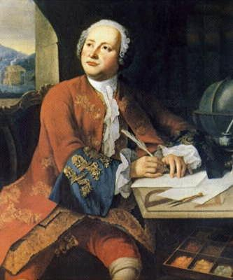
Михаил Васильевич Ломоносов
«Не по чужой, по доброй воле, он стал разумен и велик».

Slide 3
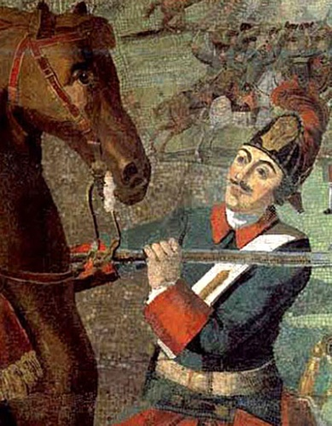
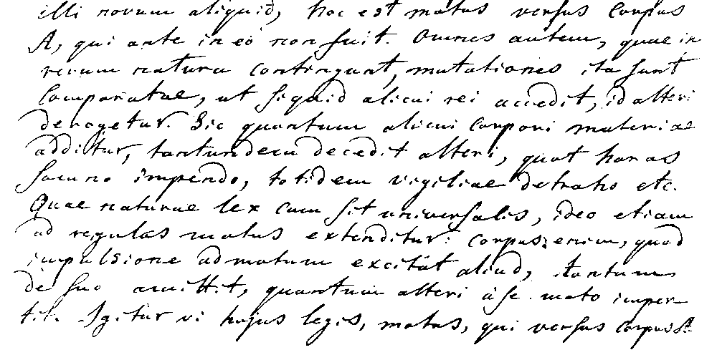
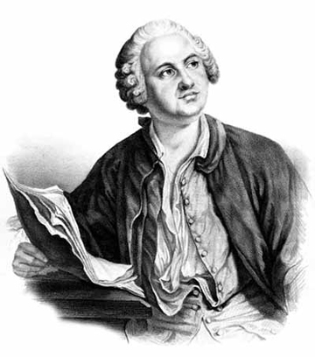
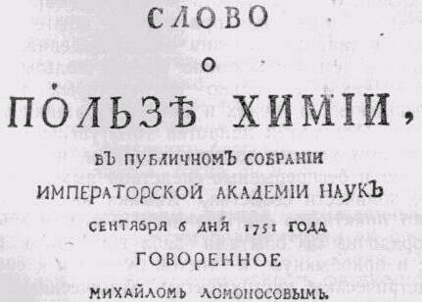
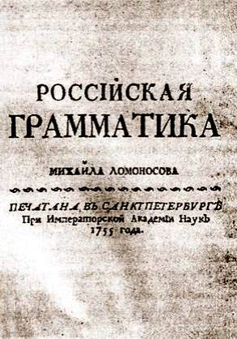
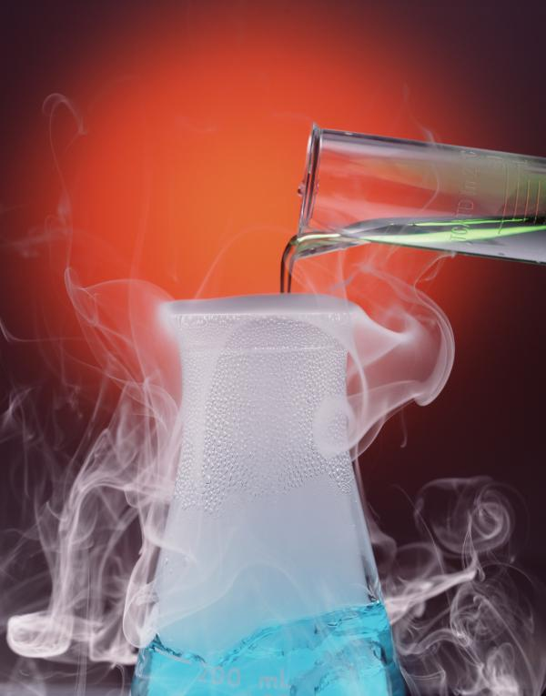
Он занимался исследованиями по математике, физике, астрономии, географии, геологии, биологии, языкознанию, философии, истории.

Slide 4
Сравните выражения
16 х 3 … 16 х 5
225 : 5 … 225 х 5
364 х 4 … 364 + 4
998 + 1 … 998 – 1
327 х 0 … 327 + 0
32 : 32 … 32 – 32

Slide 5
Решите задачу
Было – 60 полушек
1 пряник – 8 полушек
Сколько сможет купить пряников?
Сколько полушек останется?
Полушка - старинная мелкая медная
монета.
60 : 8 = 7 (ост. 4)

Slide 6
2 октября. Классная работа.
… + 6 = 12
13 - … = 4
… - 7 = 21
… х 4 =24
25 : … = 5
… : 6 = 6
… : 5 = 6 (ост. 4)
Тема урока:
Нахождение делимого при делении с остатком

Slide 7
Стр. 48 № 99
1 ряд:
у : 6 = 8 (ост. 2)
у = 6 х 8 + 2 = 50
2 ряд:
в : 8 = 7 (ост. 5)
в = 8 х 7 + 5 = 61
3 ряд:
с : 9 = 4 (ост. 8)
с = 9 х 4 + 8 = 44
Вывод:
При делении с остатком делимое равно произведению делителя на значение частного плюс остаток.

Slide 8
… : 5 = 6 (ост. 4)
5 х 6 + 4 = 34
56 : 8 = 7

Slide 9
Задача № 100
Кол-во людей в 1 бригаде | Кол-во бригад | Всего людей | ? чел.
8 чел. | 3 бр. | ? чел.
9 чел. | 1 бр. | 9 чел.
9 + 8 х 3 = 33 (чел.)

Slide 10
7 х 3 + 8 х 2
Кол-во людей в 1 бригаде | Кол-во бригад | Всего людей

Slide 11
Самостоятельная работа стр. 49 № 103
72 : 8 х 9 + 9 + 100 = 190

Slide 12
Вы можете использовать
данное оформление
для создания своих презентаций,
но в своей презентации вы должны указать
источник шаблона:
Фокина Лидия Петровна
учитель начальных классов
МКОУ «СОШ ст. Евсино»
Искитимского района
Новосибирской области
Сайт http://pedsovet.su/
СПАСИБО АВТОРАМ ФОНОВ И КАРТИНОК

Slide 13
Интернет-ресурсы:
Школьный клипарт http://s3.pic4you.ru/allimage/y2013/10-24/12216/3925122.png
Линейки http://s1.pic4you.ru/allimage/y2012/08-20/12216/2356205.png
Лист в клеточку http://s1.pic4you.ru/allimage/y2012/08-20/12216/2356208.png
Скрепка http://img-fotki.yandex.ru/get/6610/134091466.1c/0_8f975_cc74afe5_S
Циркуль http://img-fotki.yandex.ru/get/6521/108950446.113/0_cd1e6_7c1b8dea_S

